Slide 1
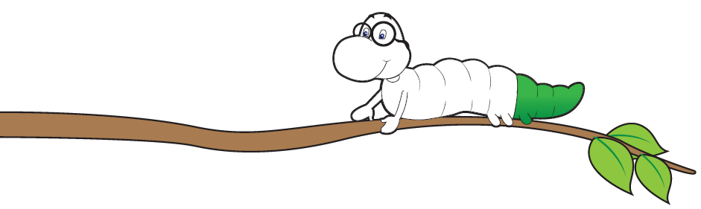
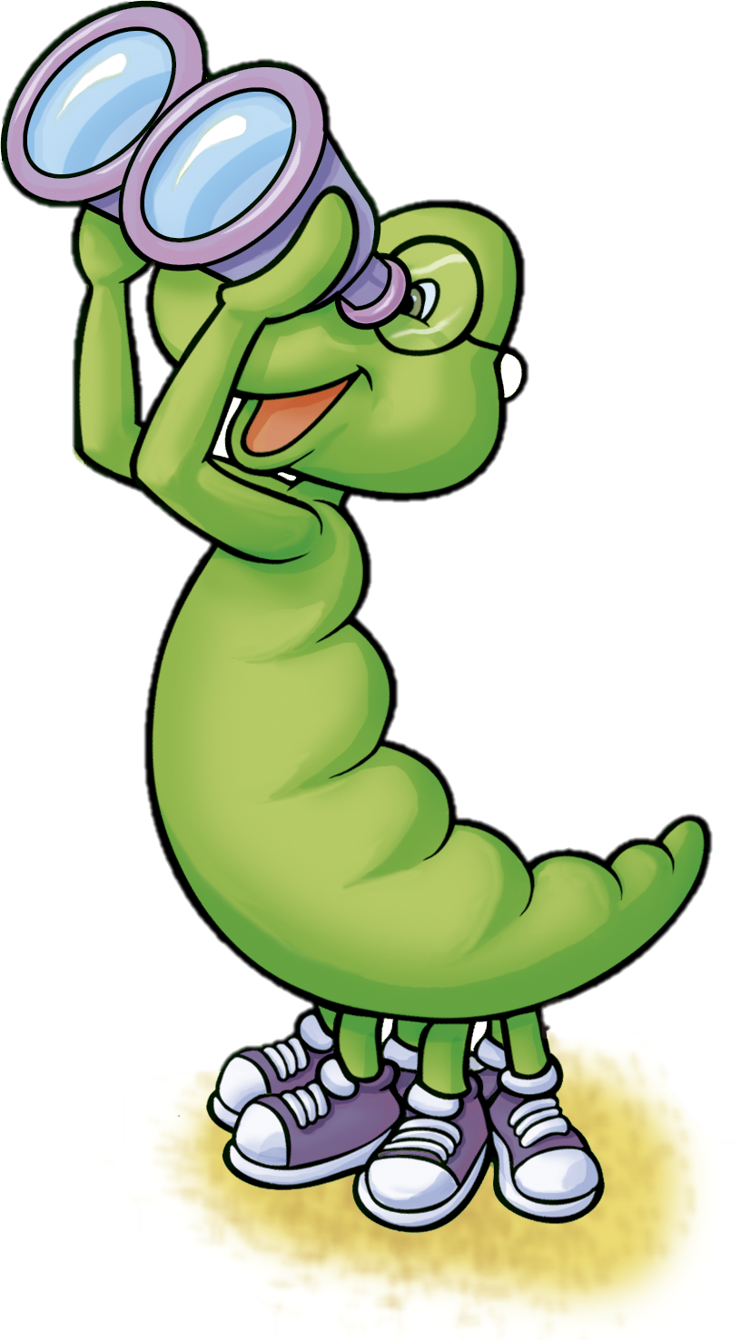
Sílaba Final
Instrucción:
Esta actividad consiste en identificar la sílaba final de algunos animales.
1. Haz click sobre el parlante y sonará el ruido de un animal que los niños deberán adivinar.
2. Haz click sobre el signo de interrogación para que aparezca el animal.
3. Identifiquen cual es la sílaba final de ese animal.
4. Haz click sobre el animal que tiene la misma sílaba final.
Estímulos: Vaca, mono, sapo, foca, perro, león, burro, oveja, pingüino, pollo, caballo, pato, camello, elefante, gallina, paloma, iguana.

Slide 2
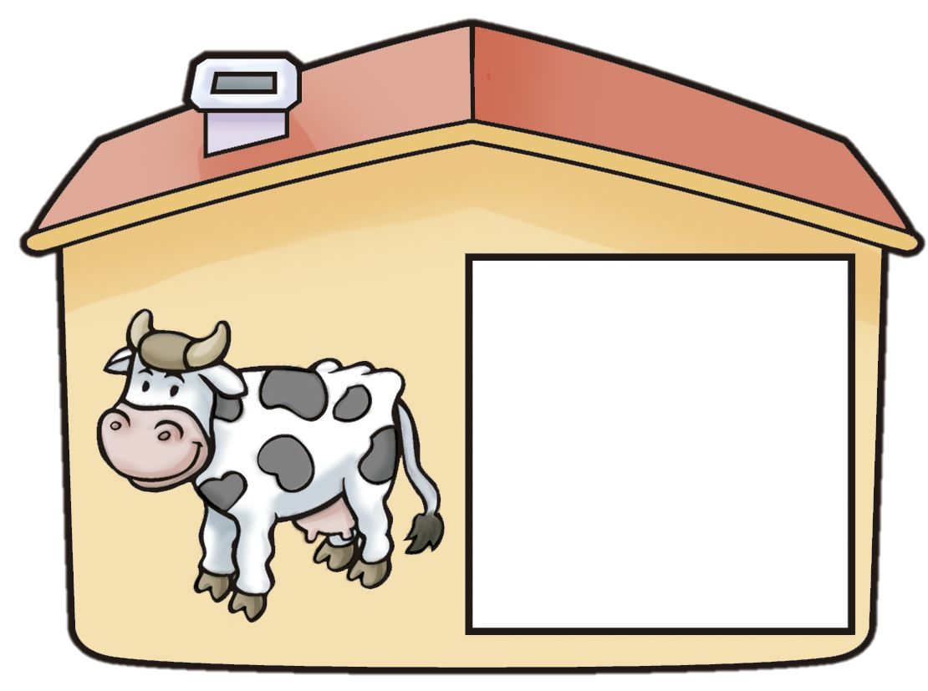



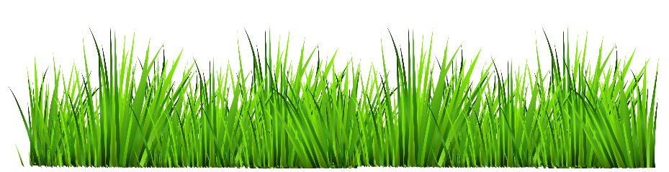

Slide 3
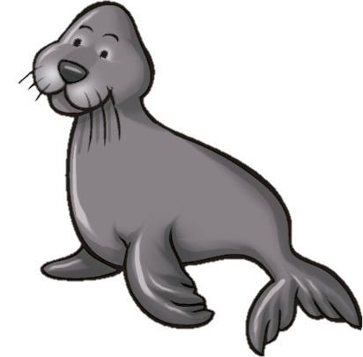
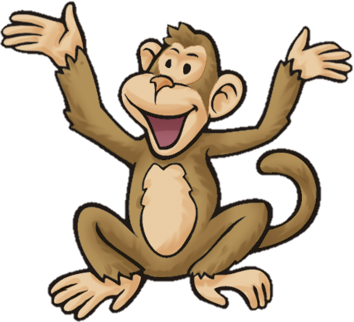
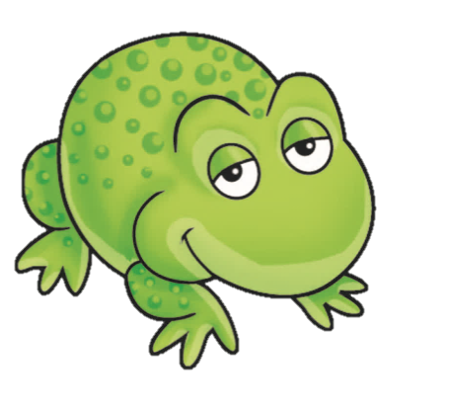


Slide 4
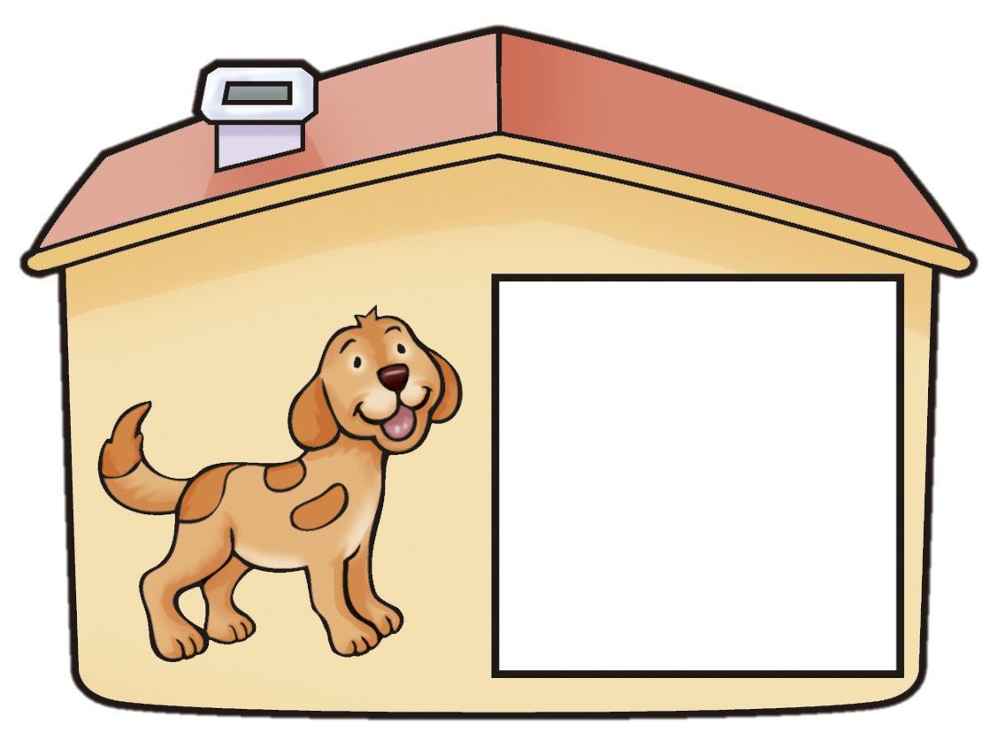

Slide 5
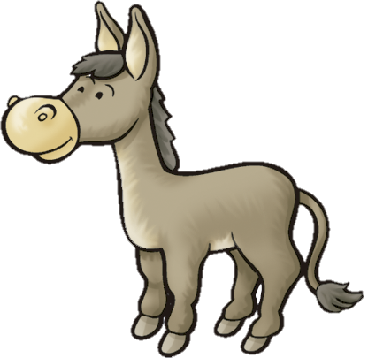
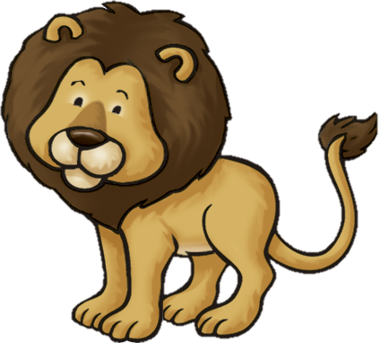


Slide 6
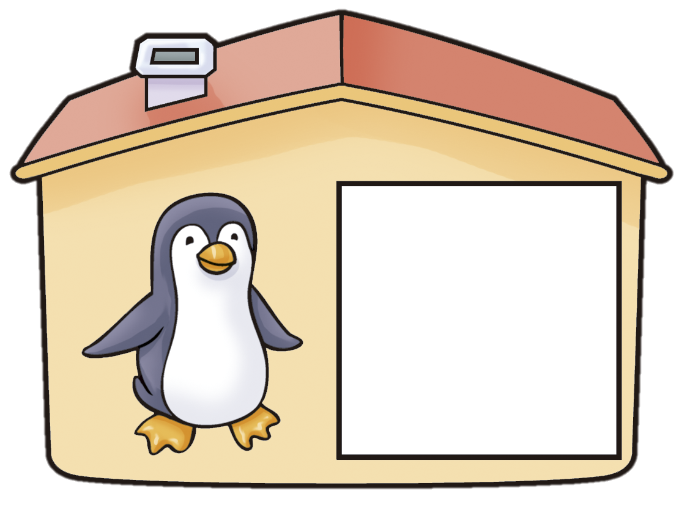

Slide 7


Slide 9
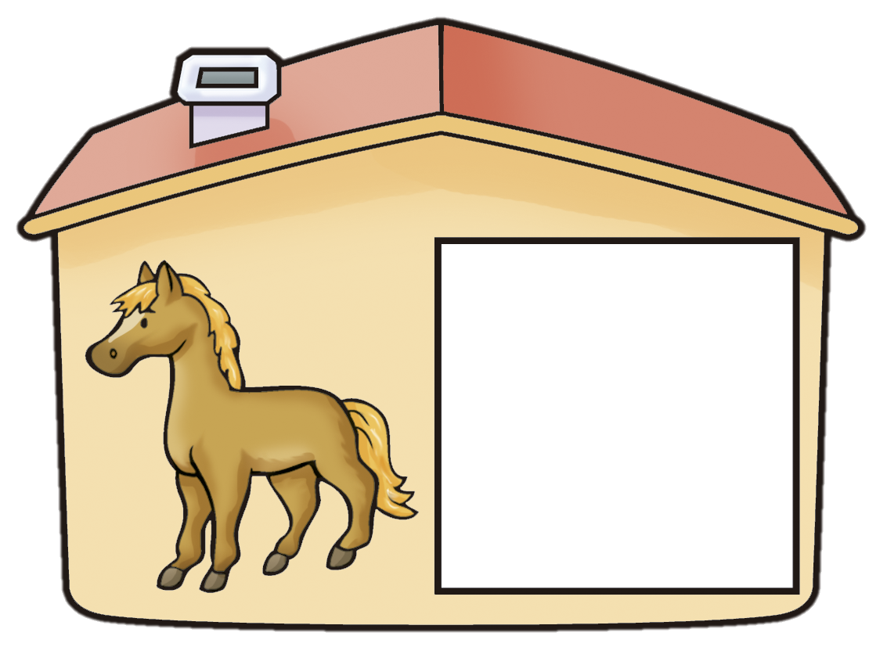
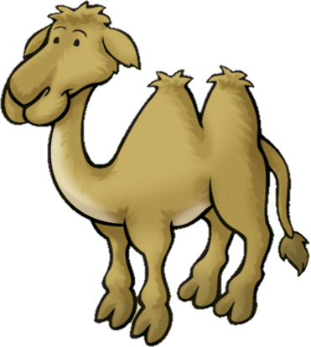
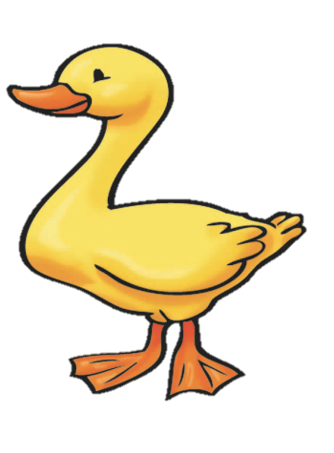



Slide 10
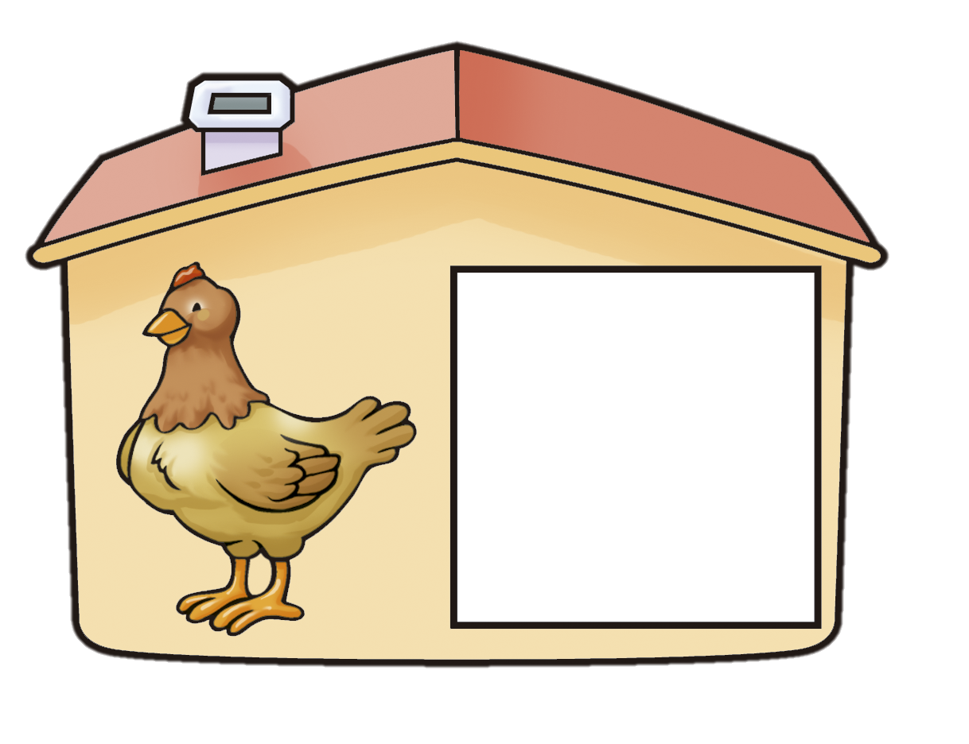

Slide 11
